Slide 1
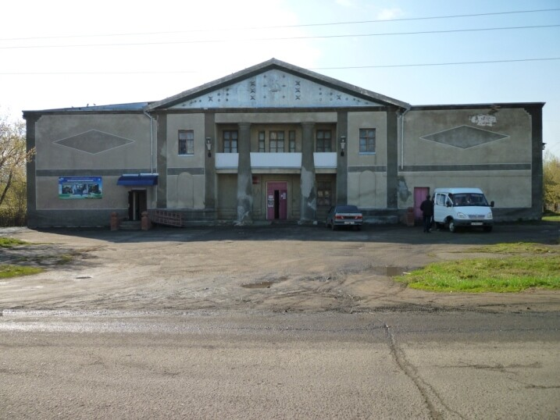
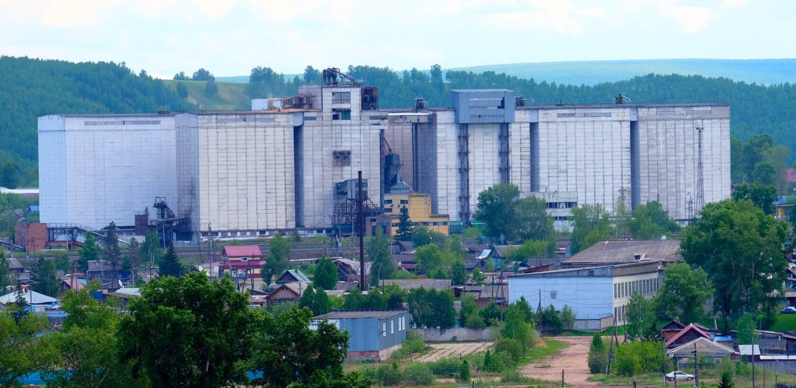
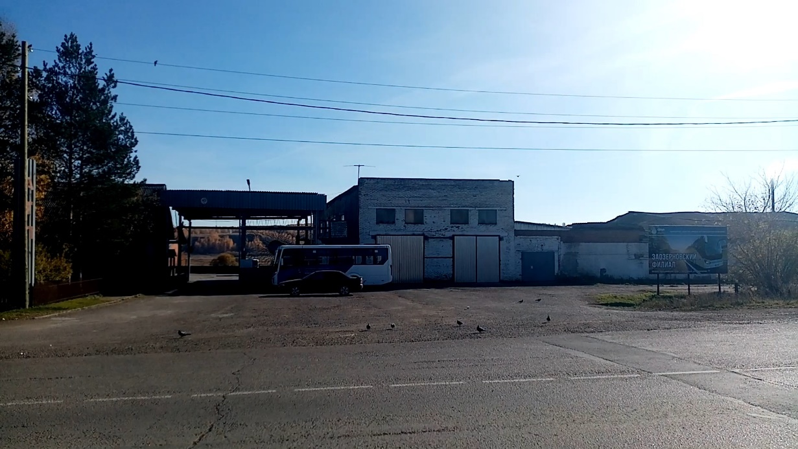
Экскурсия по улице «Прохорова» города Заозерного

Slide 2
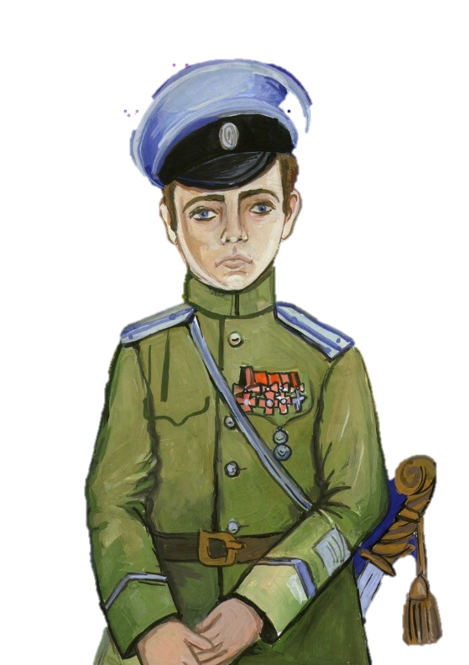
Улица «Прохорова названа
в честь…
Художника
Писателя
Ученого
Героя Советского Союза

Slide 3
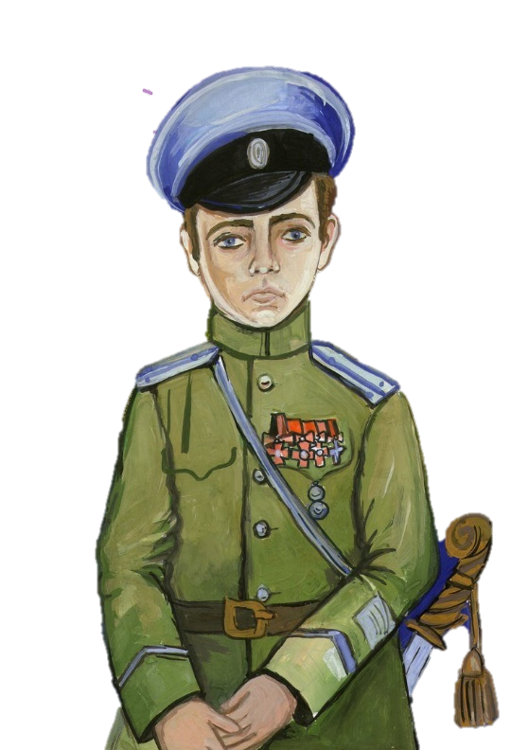

Slide 4
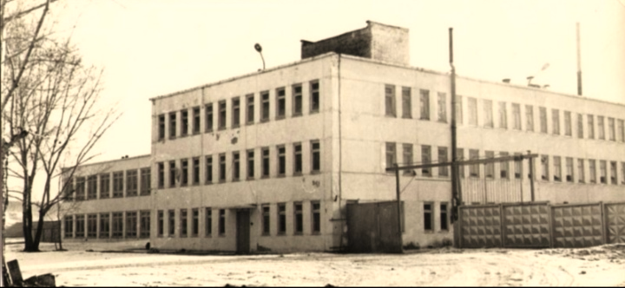
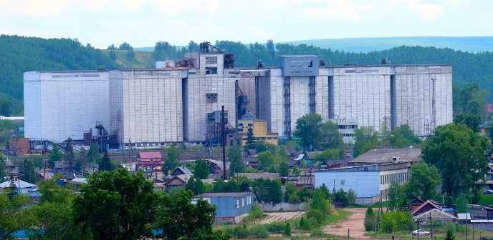
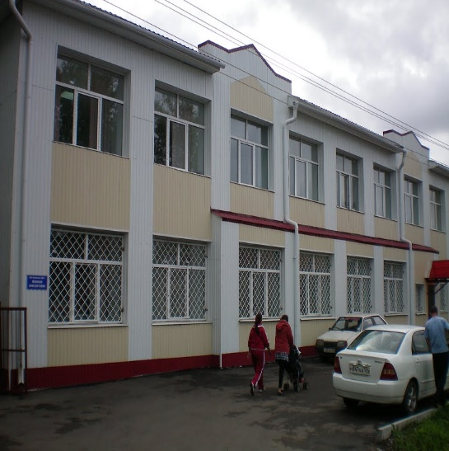
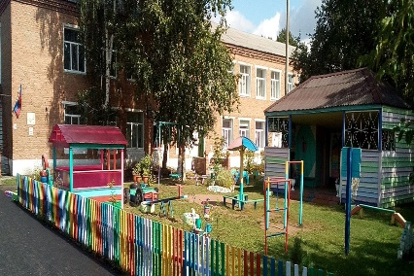
Выбери объекты, расположенные на улице «Прохорова»
Швейная фабрика
Элеватор
Поликлиника
Детский сад

Slide 6
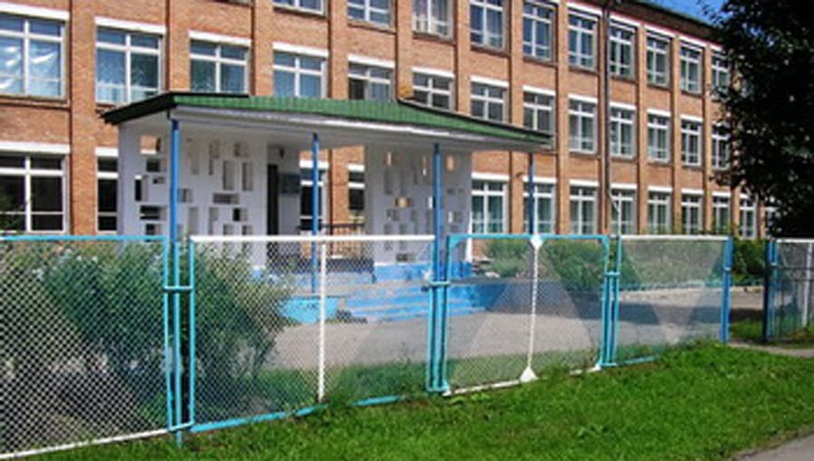
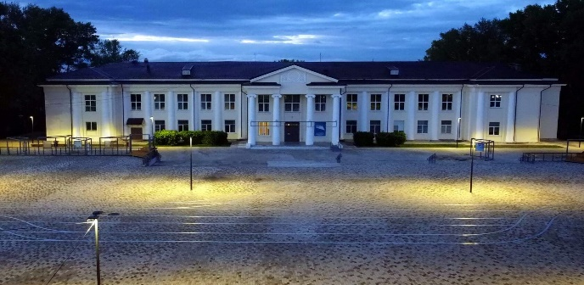
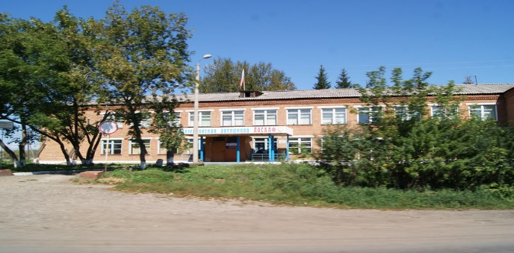
Выбери объекты, расположенные на улице «Прохорова»
Школа №1
Городской дом культуры
Автотранспортное предприятие
Автошкола

Slide 8
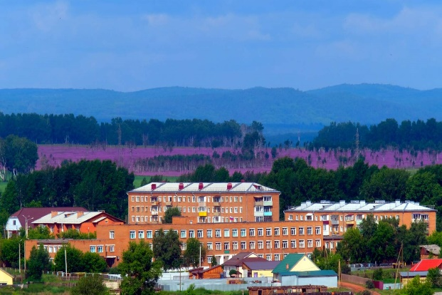
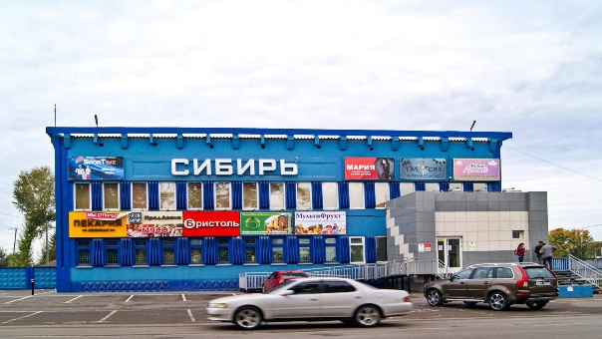
Выбери объекты, расположенные на улице «Прохорова»
Районный дом культуры
Гимназия №2
ТЦ «Сибирь»
Городской дом культуры

Slide 10
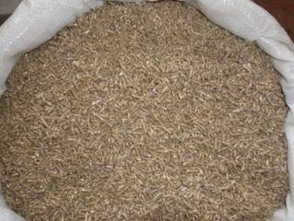
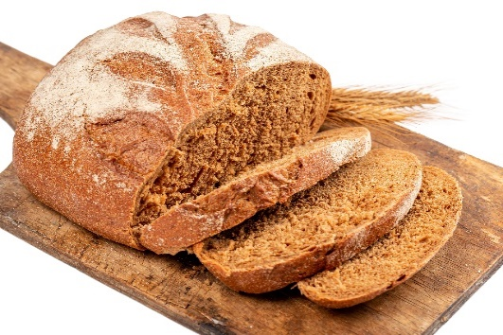
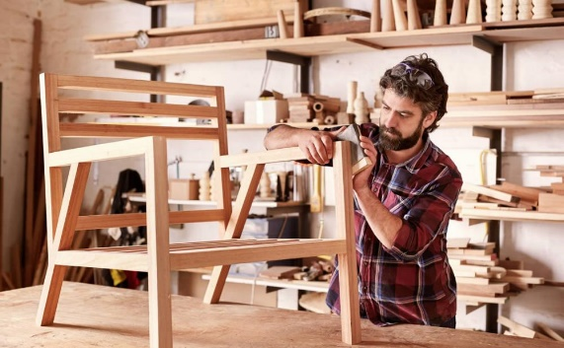
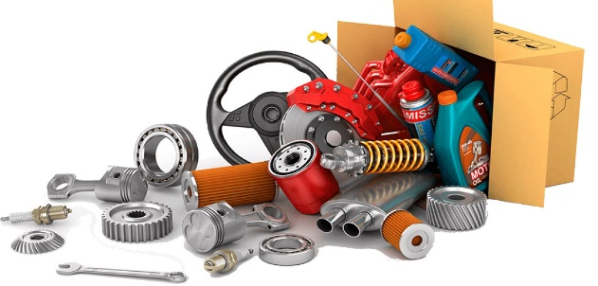
Какую продукцию производят на предприятии «Элеватор»?
Хлеб
Корм для сельского хозяйства
Мебель
Автозапчасти

Slide 12
Какой дорожный знак установлен на улице «Прохорова»?
Светофор
Пешеходный переход
Обгон запрещен
Осторожно, дети!

Slide 14
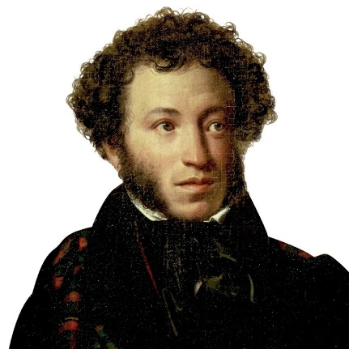
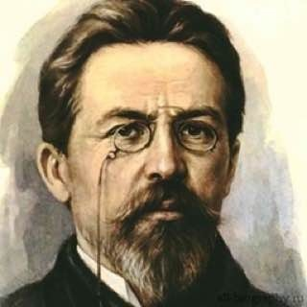
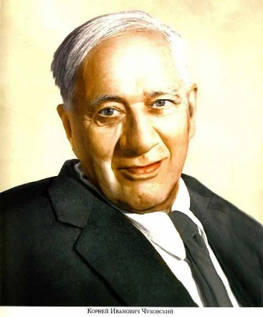
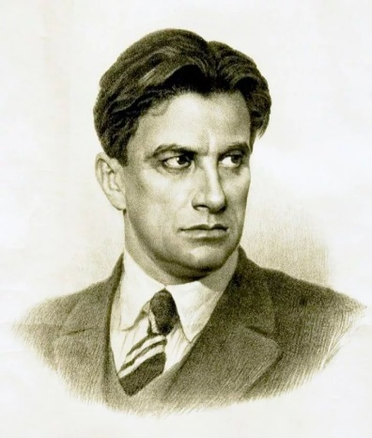
В честь какого писателя названа библиотека на улице «Прохорова»?
А. С. Пушкина
А. П. Чехова
К. И. Чуковского
В. В. Маяковского

